Slide 1
Новогодний фейерверк чудес
Филиал МАОУ Петелинская СОШ «Коктюльская средняя общеобразовательная школа»
627046, Тюменская область, Ялуторовский район, с. Коктюль, ул. Школьная,13, тел.96-197, koktul_school@inbox.ru
ИНН/КПП 7228001029/720701001, ОКПО 45782299, ОГРН 1027201466082
Коктюль 2018г

Slide 2
И вновь пришла Зима!
Снег завалил все наши тропинки и дороги…
И как раз в тот самый час
В школу к нам пришел 228- ОД приказ.
Для забавы, для ребят
Нужно строить Снежный Град

Slide 3
Дружно мы взялись за дело
И работа закипела.
Мы творили, мастерили,
Снежную страну лепили.
Сказка снега, сказка льда!
Замечательна она!

Slide 4
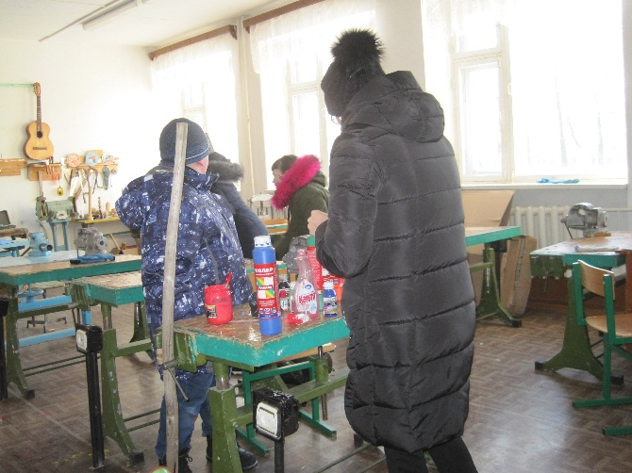
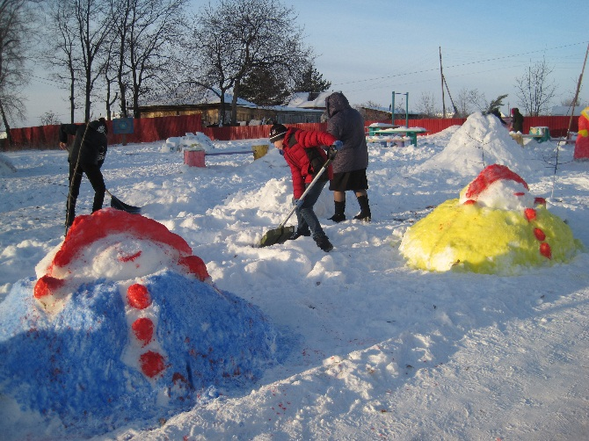
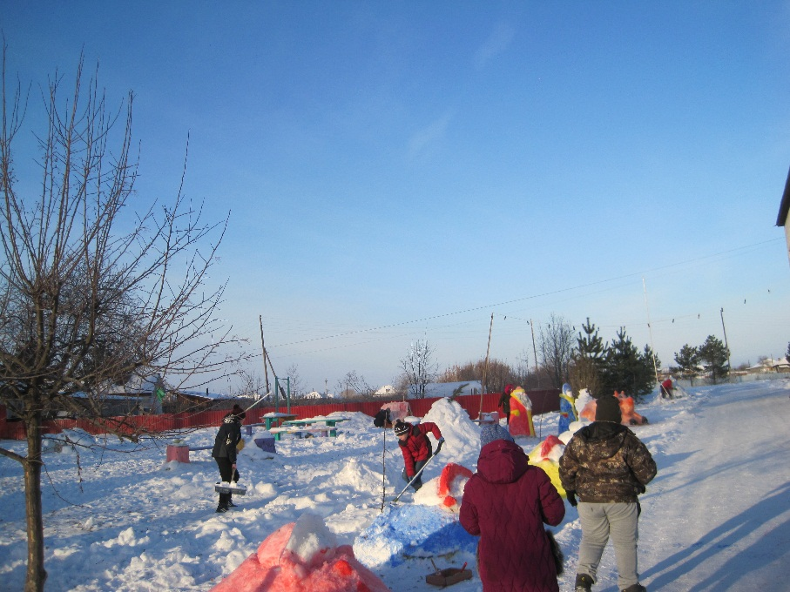

Slide 5
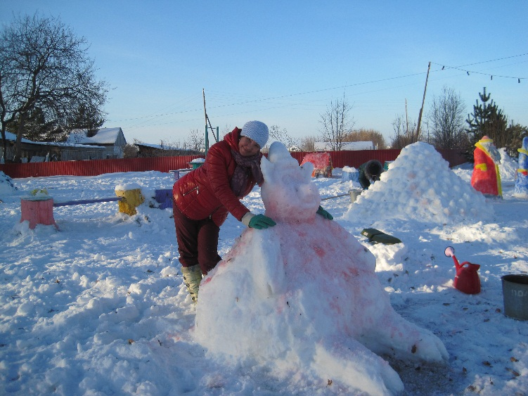
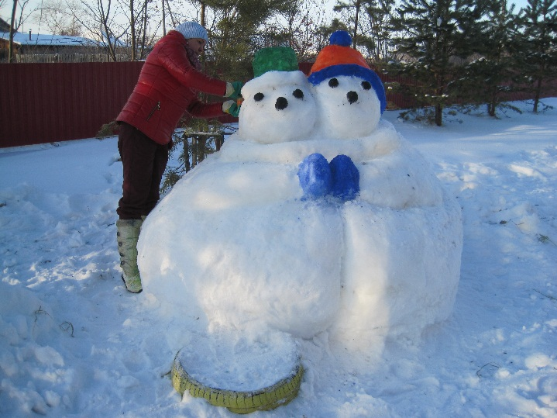
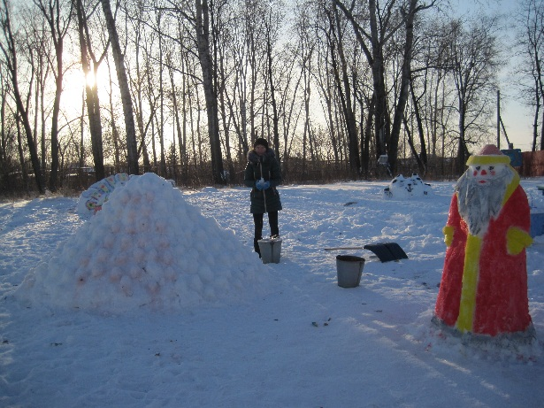
Мы, конечно, не зевали-
Родителей на помощь созвали!

Slide 6
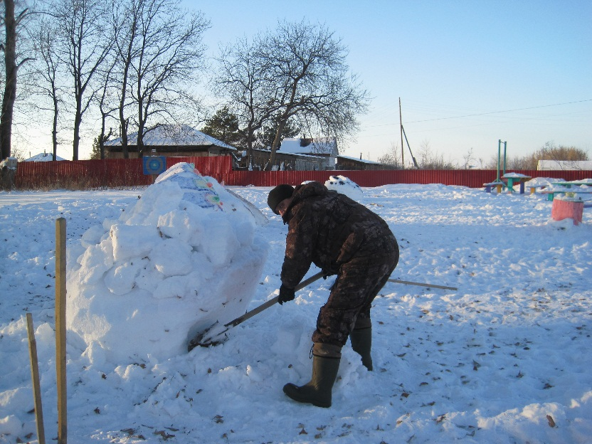
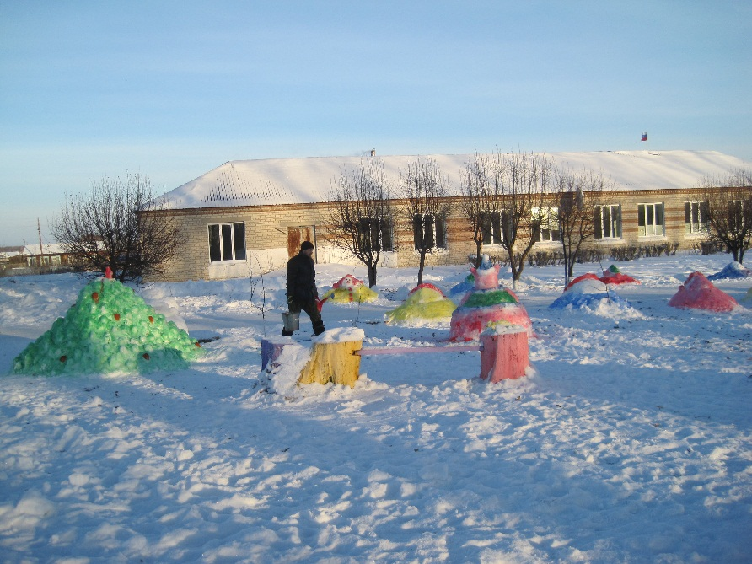

Slide 7
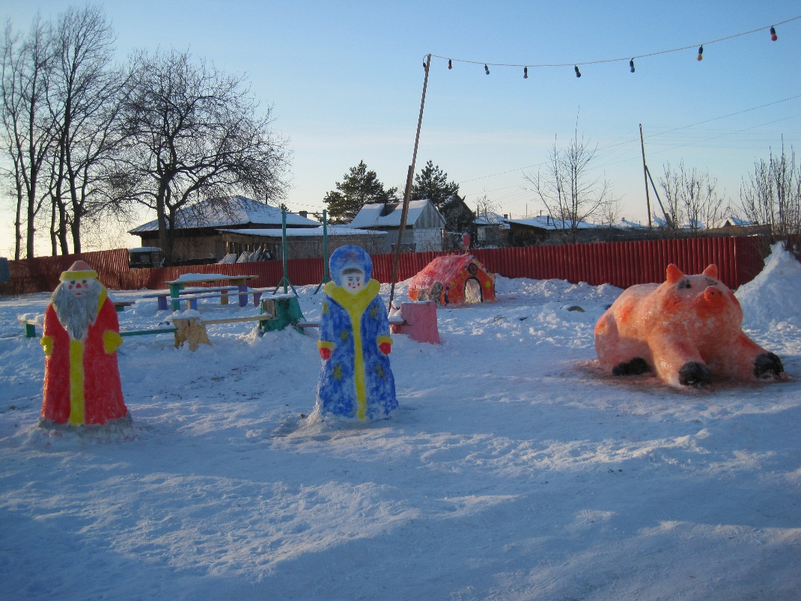
А сейчас настал ваш час
Полюбуйтесь на наш Агро-класс!
Вот Снегурочка, вот Дед Мороз!
Он, наверное, подарки нам принес!

Slide 8
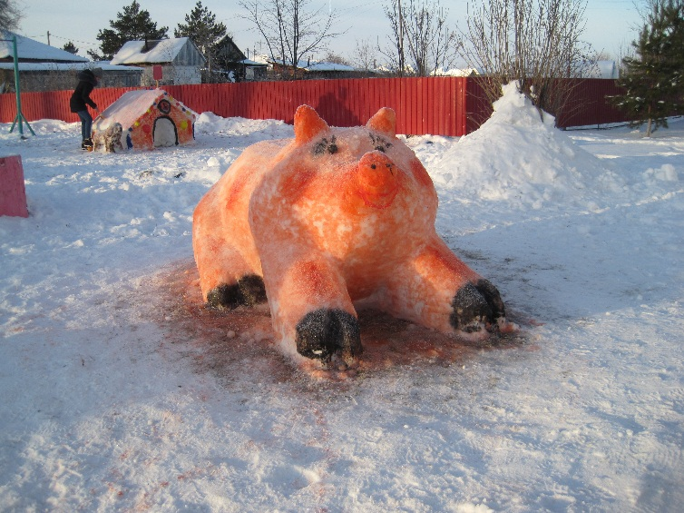
А эту даму, конечно все знают
Свиньей ее называют!
В нашем городке она не зря –
Свинья- символ 2019 года, друзья!
Эта Хрюшка- просто душка!

Slide 9
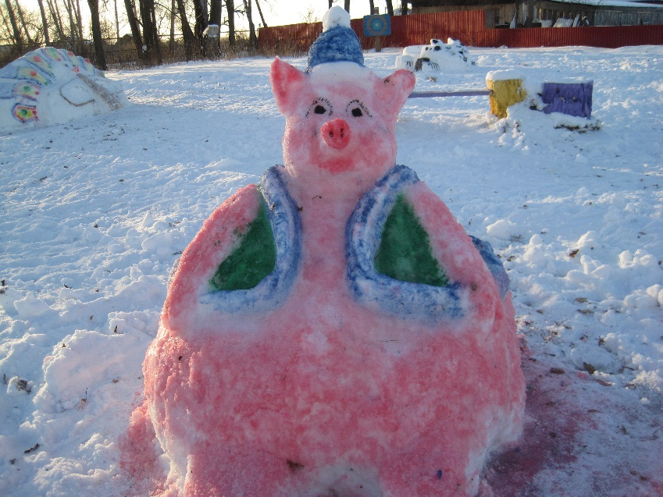
Ну а это- поросенок!
Поросенок просто класс!
Нос румяный и вдобавок пара добрых синих глаз!

Slide 10
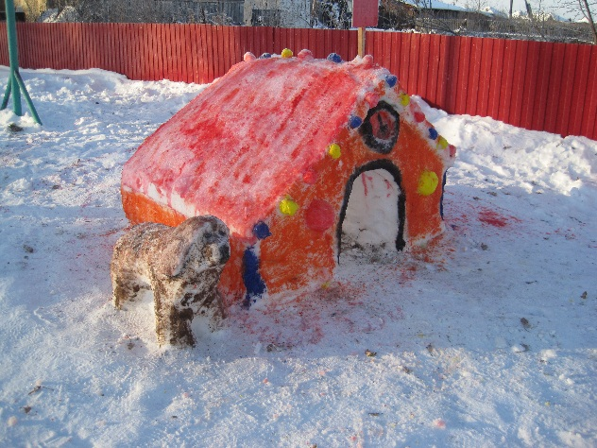
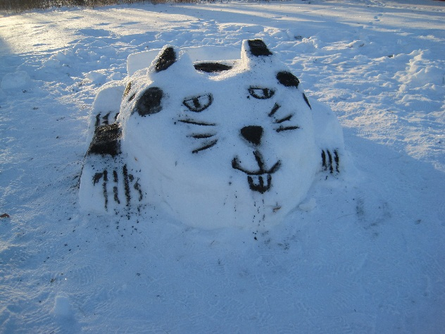
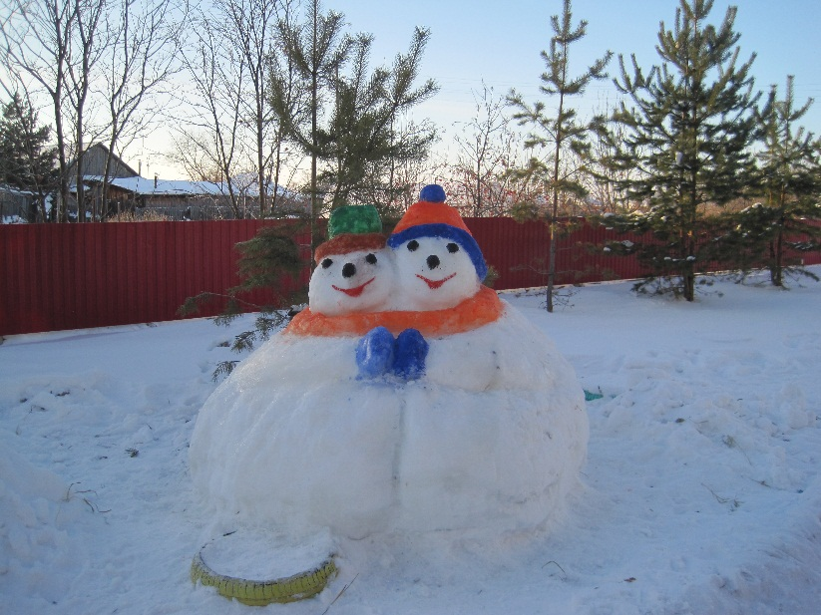
Да! Лепить мы мастера!
Все работы на УРА!

Slide 11
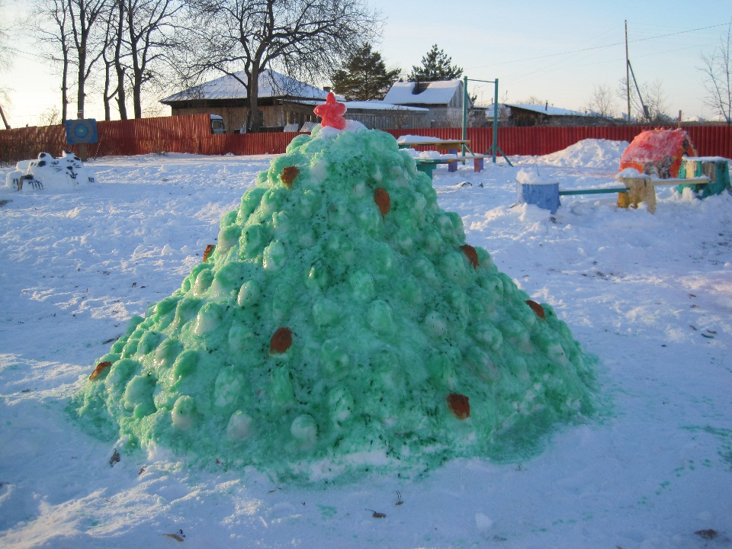
Ну а эта елочка! Елочка-красавица!
Всем взрослым и ребятам
Очень -очень нравится!

Slide 12
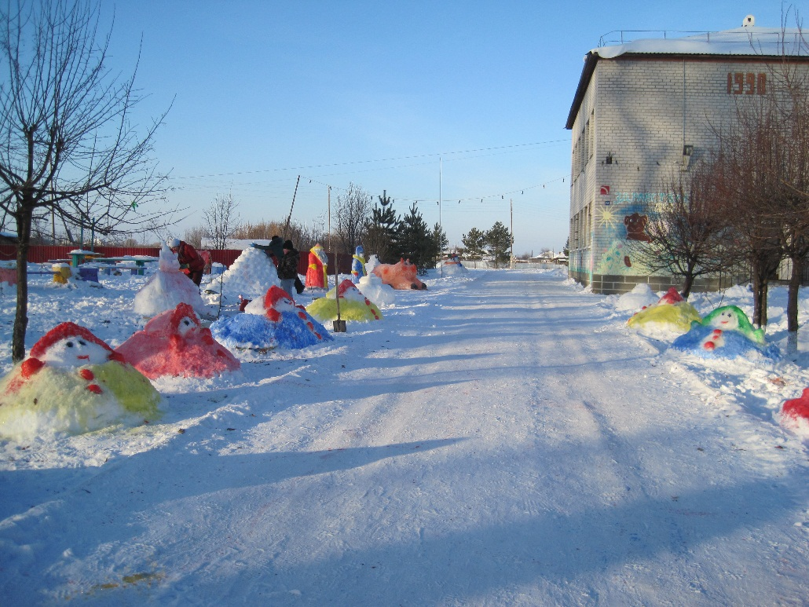
Ну а чтобы веселее в нашем городке было-
Матрешек мы, нарядили!

Slide 13
Скоро, скоро Новый год!
Он торопится, идет!
Постучится в двери к нам :
Дети, здравствуйте, я к вам!
Праздник мы встречаем,
Школу украшаем!

Slide 14
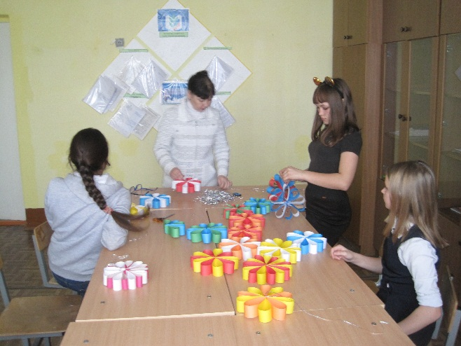
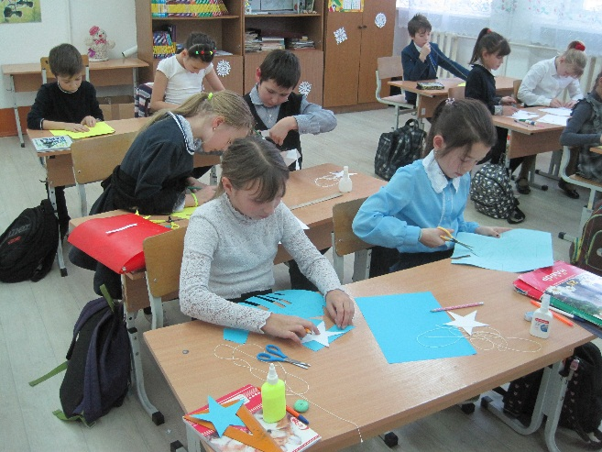
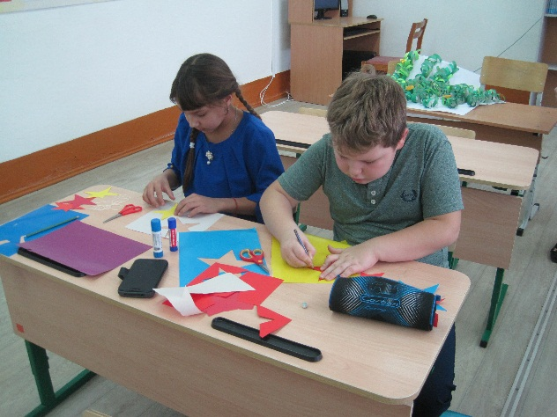
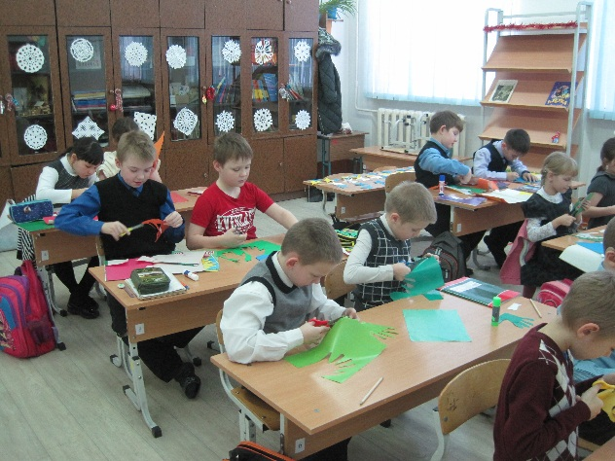

Slide 15
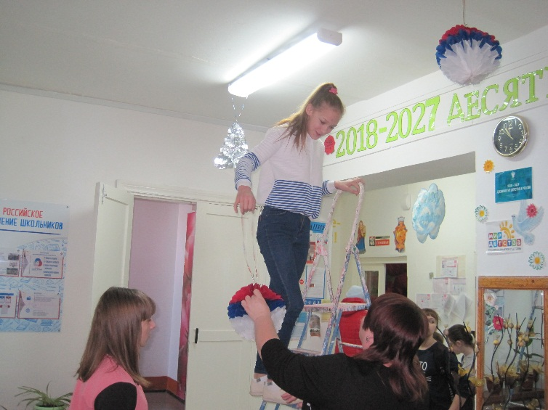
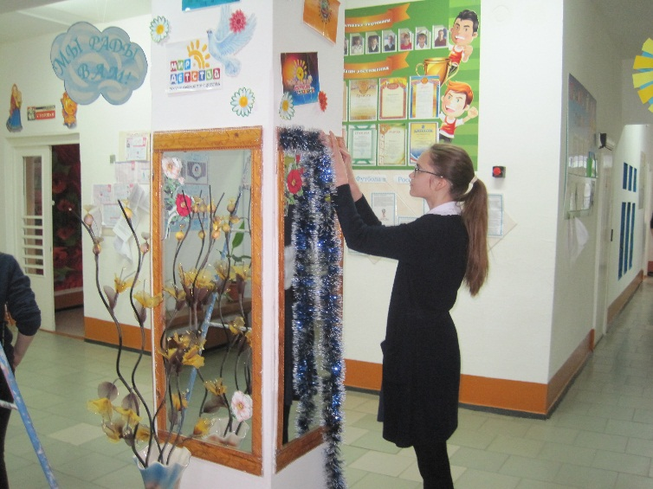
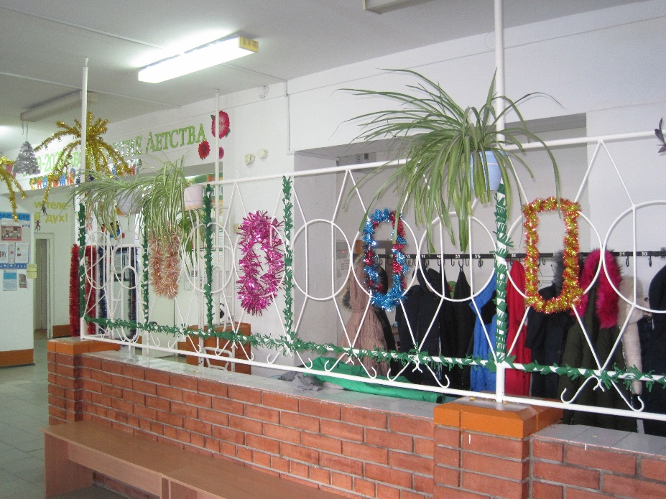

Slide 16
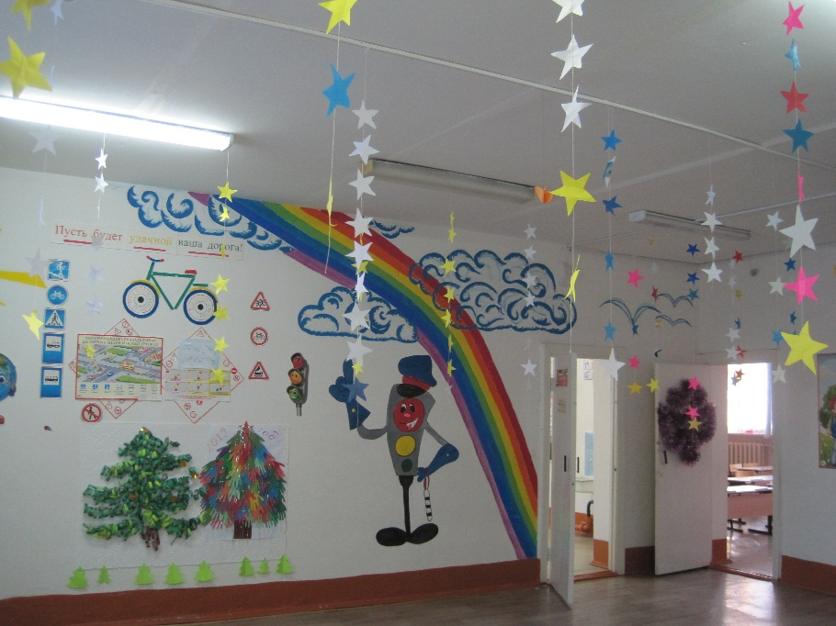
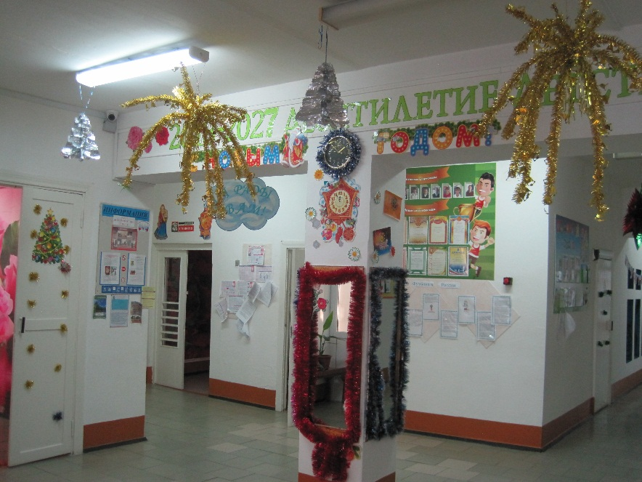

Slide 17
В нашем городке вы побывали,
Чудес немало повидали.
Всем здоровья мы желаем,
В гости снова приглашаем!!!

